Slide 1
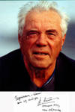
Виктор Петрович Астафьев (1924-2001)

Slide 2
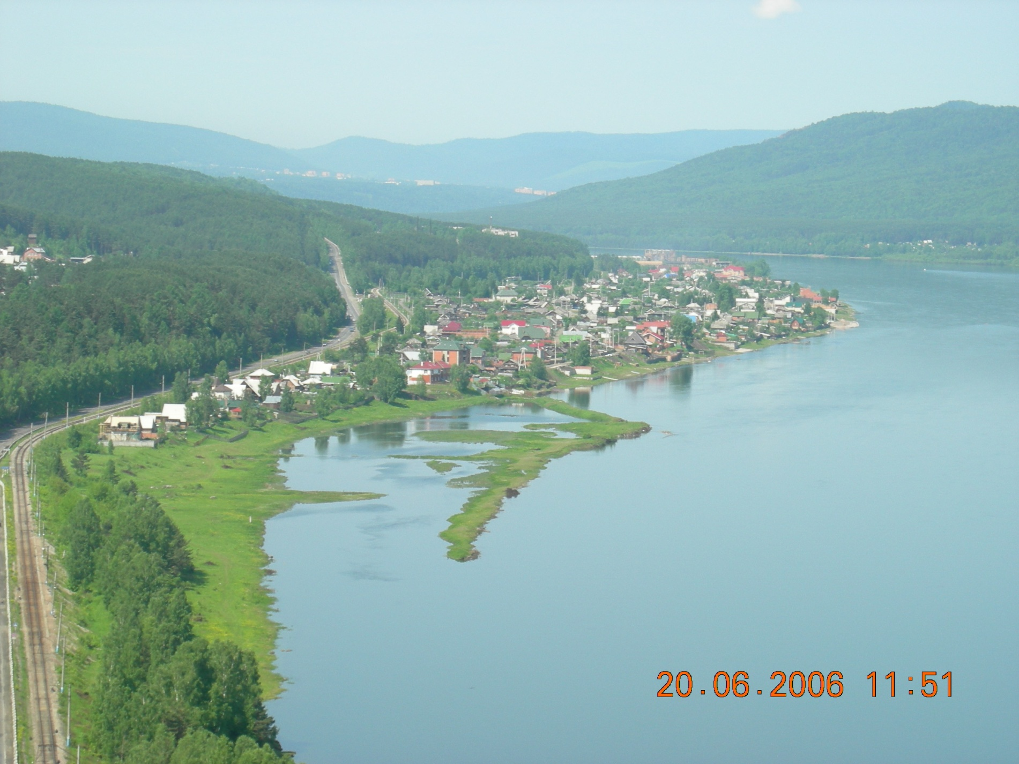
Овсянка – вид обзорной площадки

Slide 3
Витя с матерью. Отец, мать и Витя (1931г.)

Slide 4
Мать и отец мальчика. Бабушка Потылицына Е.П. и её дети: Иван, Дмитрий, Мария.

Slide 6
В.П. Астафьев в 1945 году

Slide 7
Семья Астафьевых, 1952 г.

Slide 8
Астафьев – рабочий литейного цеха вагонного депо (1949 г.)
Астафьев – журналист «Чусовского рабочего».

Slide 9
Памятник В.П. Астафьеву в Красноярске. Скульптор И. Линевич –Янковский.

Slide 10
На родине Виктора Астафьева - в деревне Овсянка под Красноярском - установлен памятник писателю. Монумент изображает Виктора Петровича и его жену, сидящих на лавочке в тени деревьев. Бронзовая скульптурная композиция работы Владимира Зеленова выполнена в натуральную величину и отлита на одном из красноярских заводов. При установке рабочим пришлось постараться, чтобы не сломать ветки яблони, посаженной самим Астафьевым.

Slide 11
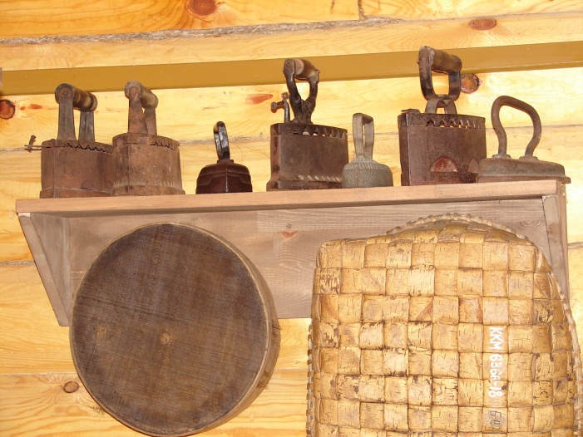
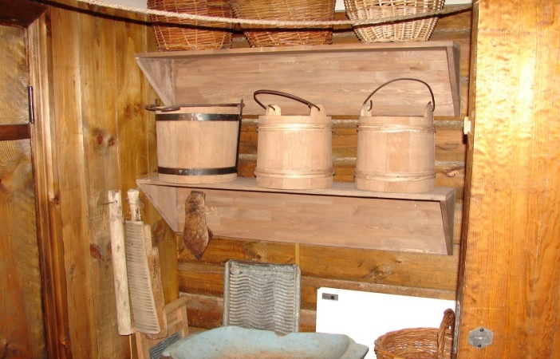
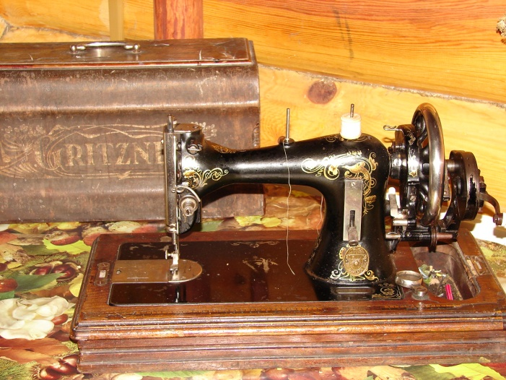
Предметы быта в бабушкином доме в Овсянке. Чем Екатерина Петровна дорожила больше всего?

